Slide 1
Serie: La crisis de Covid-19 y caminos hacia la recuperación sostenible en la Unión Europea, América Latina y el Caribe
Análisis y pronósticos de las secuelas del tiempo de pandemia en las migraciones e (in)movilidades en América Latina y El Caribe
ABBDEL CAMARGO MARTÍNEZ
Conacyt-Ecosur
Agosto, 26 de 2021

Slide 3
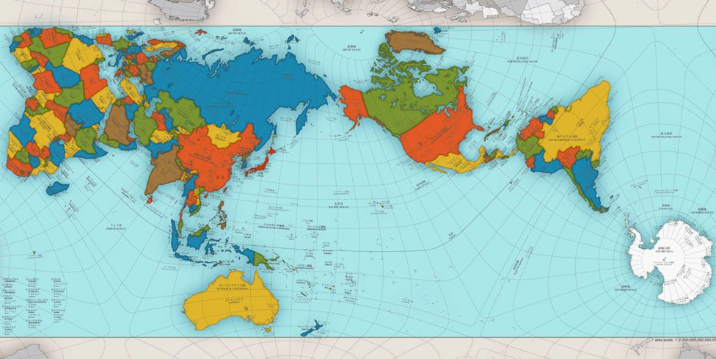
Formas de “hacer” el mundo
Expediciones
Intercambio
Colonizaciones
Comercio
Esclavismo
Migraciones

Slide 4
Migración
7,442 millones de habitantes en el mundo
244 millones de migrantes en el mundo
Representan al 3.3%
de la población mundial
Fuente: ONU, PNUD, ACNUR, CEPAL, 2017

Slide 5
244 millones de Migrantes
21.3 millones de Refugiados
1 de cada 33 personas es un migrantes int.
Cada minuto una persona tiene necesidad de salir del lugar donde habitualmente vive
Un mil millones de personas viven con menos de 1$ al día
42 millones de Desplazados
Fuente: ONU, PNUD, ACNUR, CEPAL, 2017

Slide 6
Fuente: IDMC, 2015

Slide 7
10 países albergan el 50% de los inmigrantes de todo el mundo
EE.UU. 46.6 millones de personas Población total (325 millones)
Alemania 12 millones
Rusia 11.6 millones
Arabia Saudita 10.2
Reino Unido 8.5
Emiratos Árabes 8.4
Canadá 7.8
Francia 7.8
Australia 6.8
España 5.9
EE.UU. Receptor del 20% del total del flujo.
En términos de población:
Emiratos Árabes Unidos es el país con mayor presencia de migrantes (88.4%)
Catar (75.5%)
Kuwait (73.6%)
EE.UU. (13.5%)
Fuente: ONU, ACNUR, CEPAL, 2017

Slide 8
Países con más ciudadanos fuera
India (16 millones) Población total (1324 millones de personas)
México (12 millones) Población total (124.5 millones)
Rusia (10 millones) PT (144 millones)
China (9.5 millones) PT (1379 millones)
Pakistán (5.9 millones) PT (193 millones)
Ucrania (5.8 millones) PT (45 millones)
Fuente: ONU, ACNUR, CEPAL, 2017

Slide 9
1er mito La invasión de los migrantes a los países del norte
La migración sur-sur es mayor que la migración sur-norte
Desde 2013 casi 40% de los migrantes internacionales se trasladaron de economías en desarrollo a otras economías en desarrollo.
Solo 34% se desplazó de economías en desarrollo a países desarrollados

Slide 10
2º mito. La invasión de los refugiados a los países del norte
14.4 millones de refugiados (sin contar los 5 millones de Sirios y Palestinos)
Representan 6% de los migrantes internacionales.
86% fueron acogidos por países en desarrollo:
Turquía
Pakistán
Líbano
Irak
Etiopia
Jordania
Chad
Uganda
Solo 13% los recibieron países desarrollados (1.6 millones de personas)

Slide 11
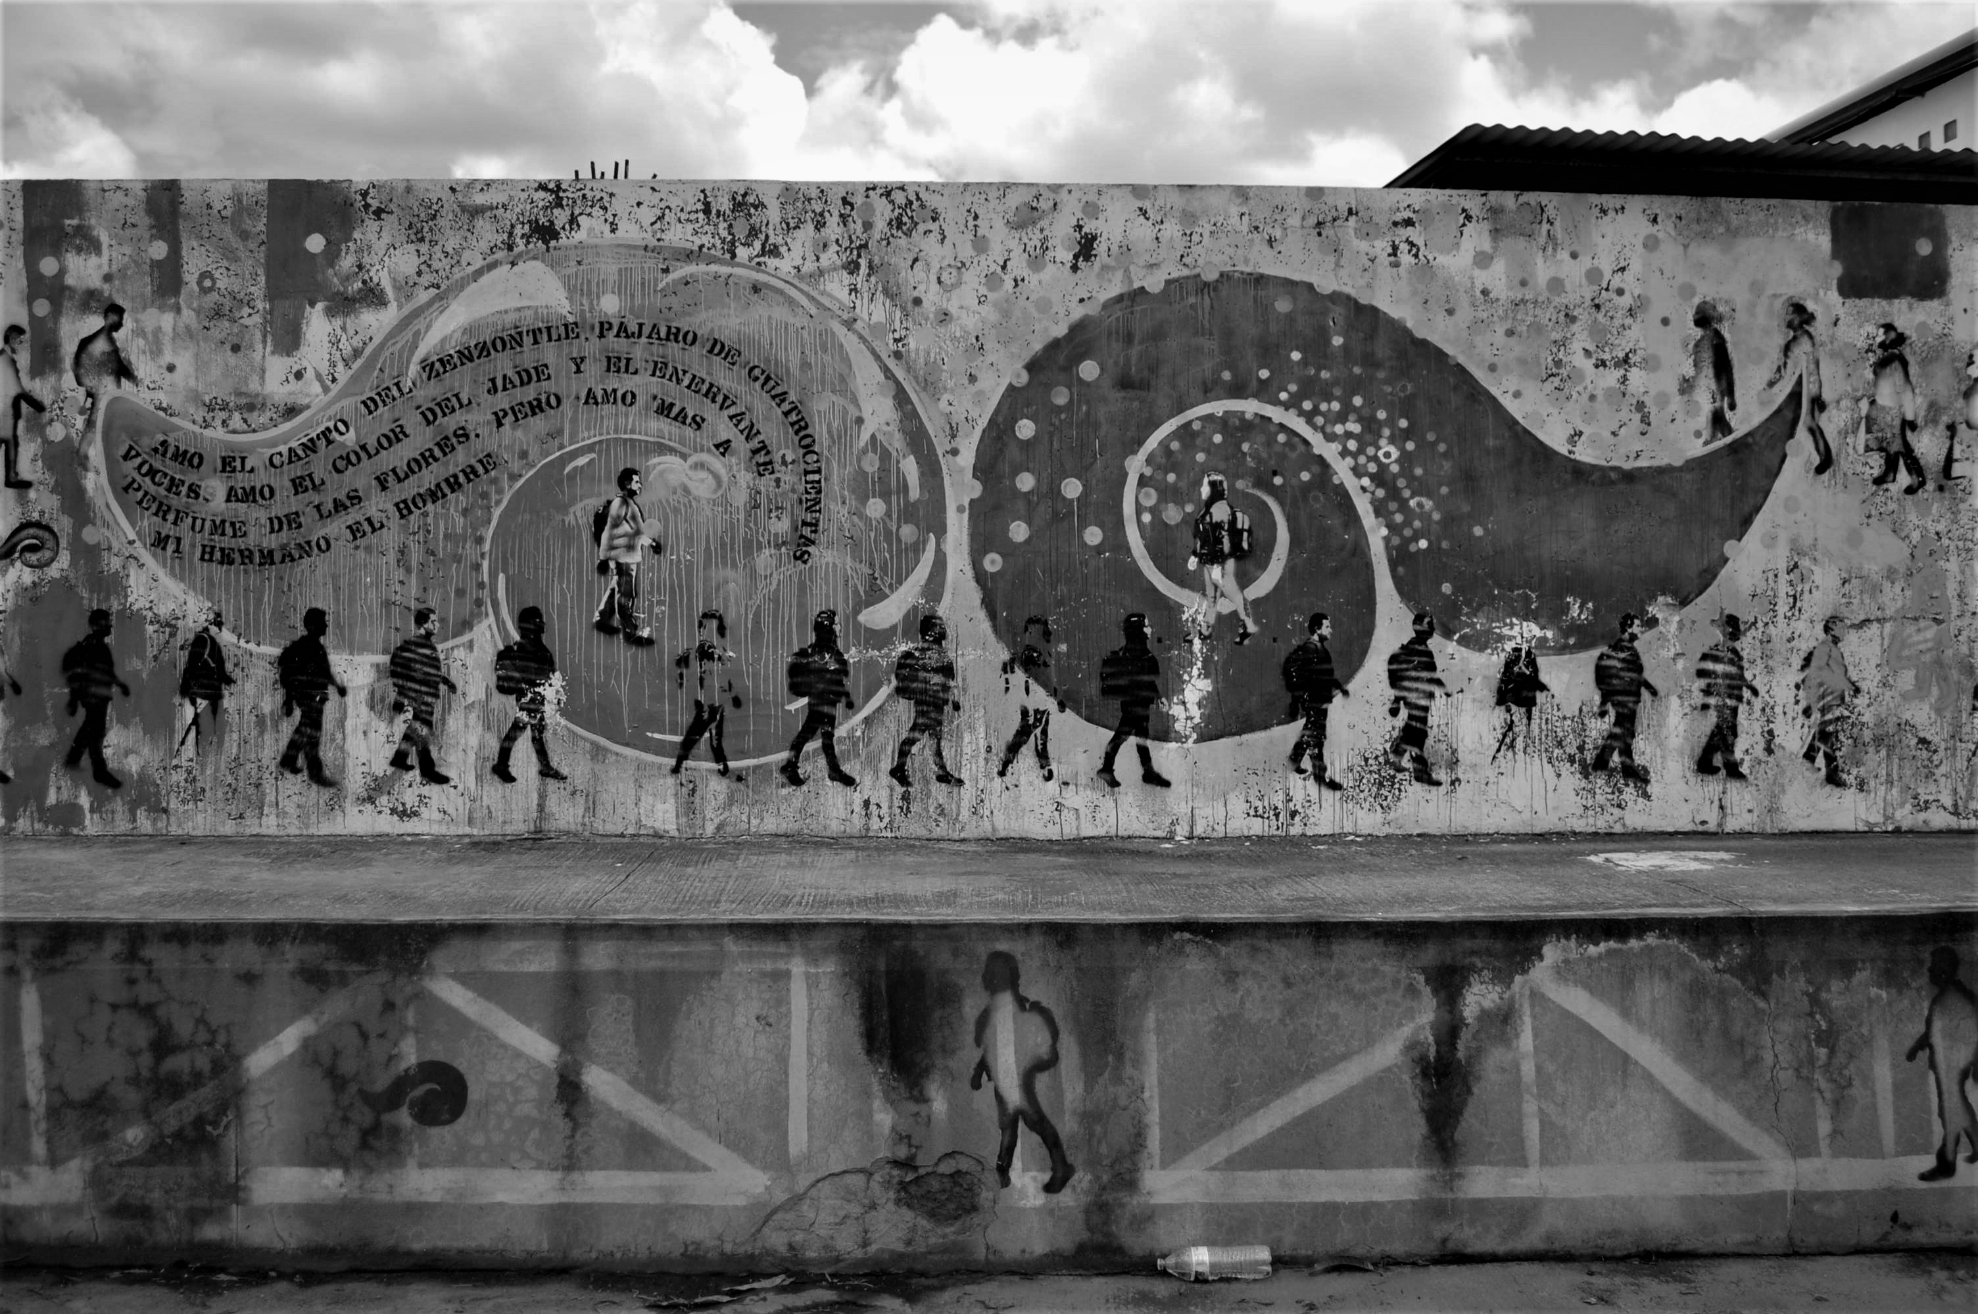
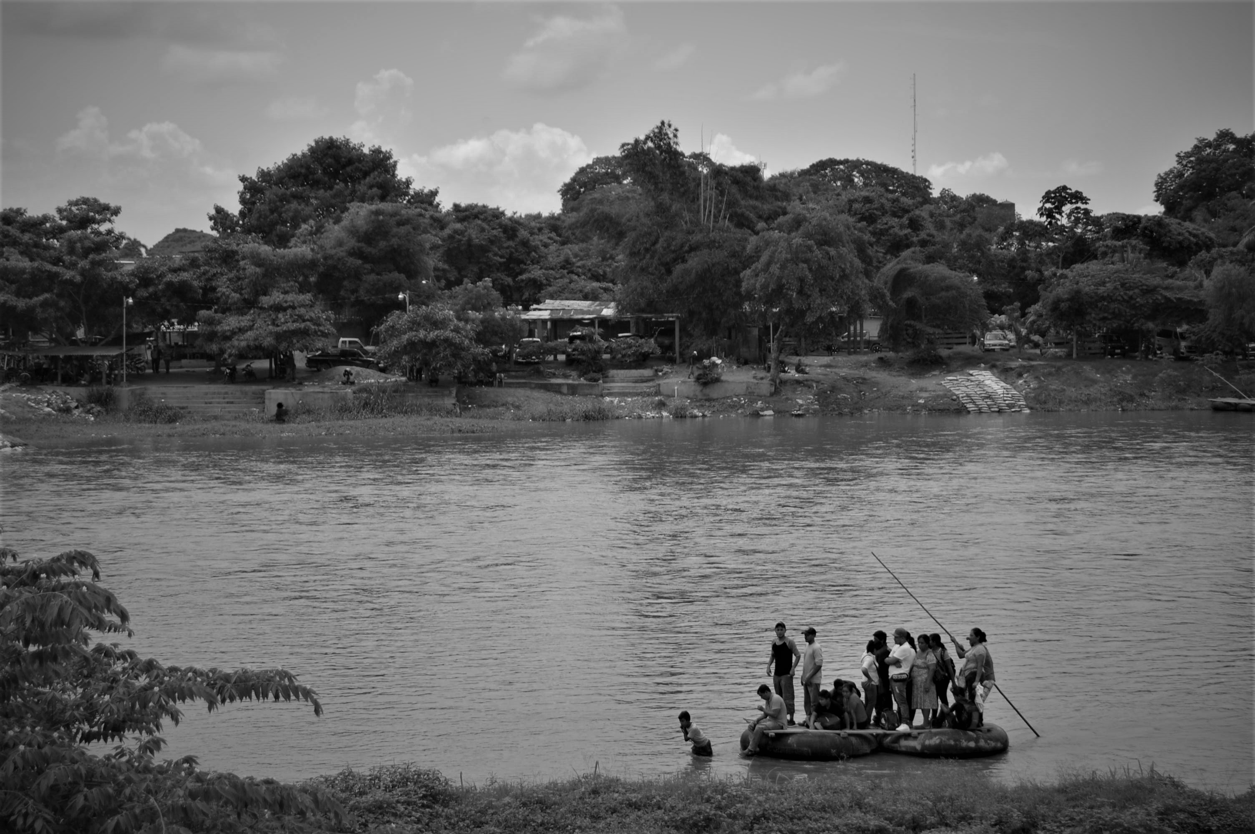
La frontera y los procesos de fronterización

Slide 12
La Frontera como “hecho fronterizo”
1. Honduras
2. Guatemala
3. El Salvador
4. Nicaragua
5. India
6. Bangladesh
7. Camerún
8. Nepal
9. Colombia
10. Eritrea
11. Camerún
12. Cuba
13. Haití
14. Venezuela
15. Ecuador
16. Pakistán
17. Angola
18. Ghana
19. Somalia
20. Argelia
21. El Congo
22. Sri Lanka

Slide 13
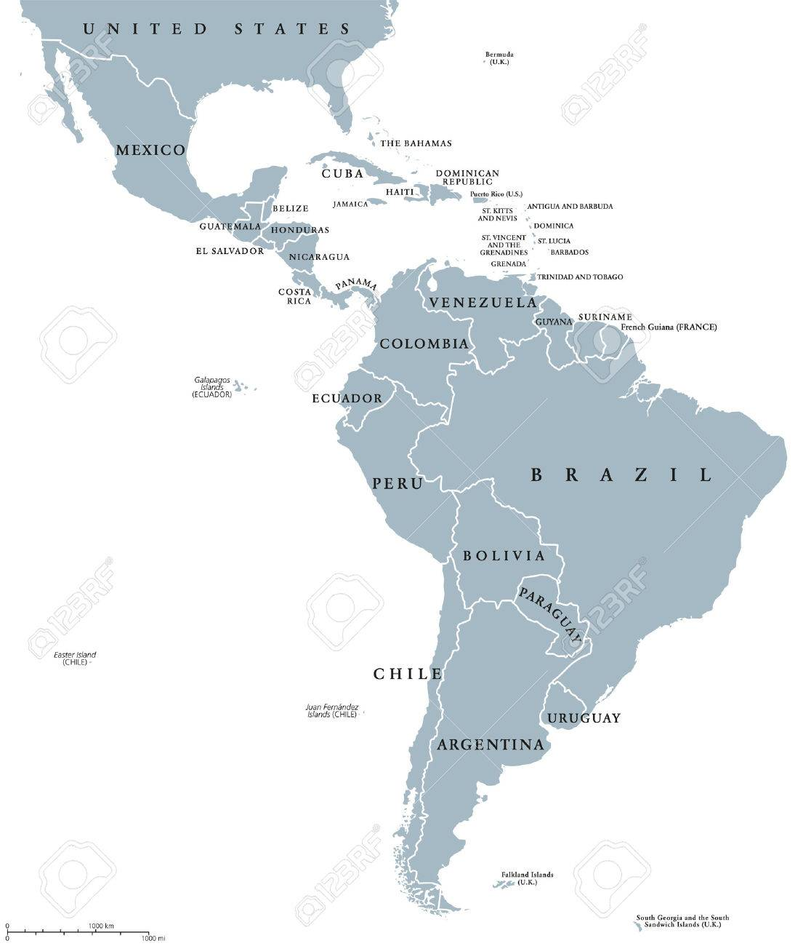

Slide 14
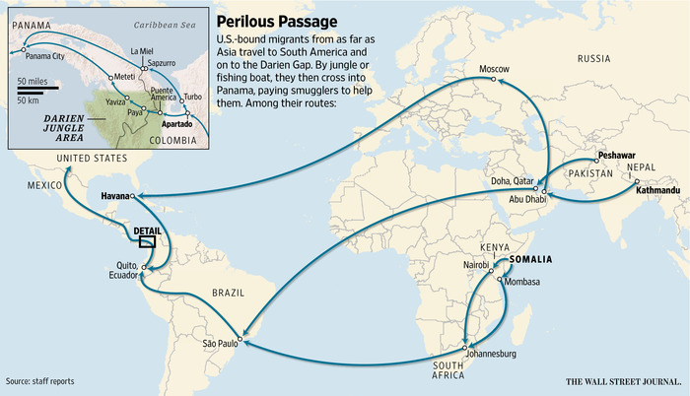
Refronterización
SELVA del DARIEN

Slide 15
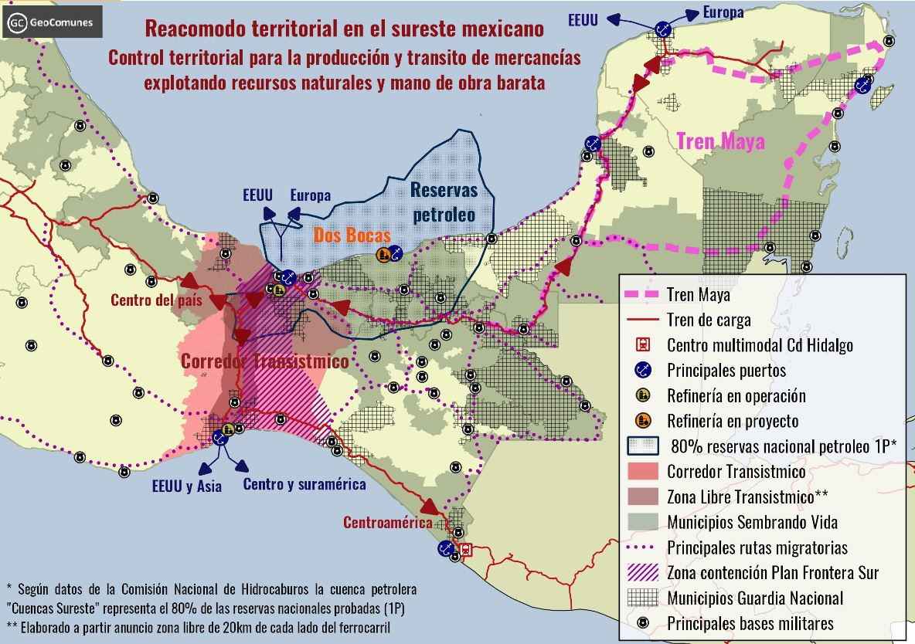

Slide 16
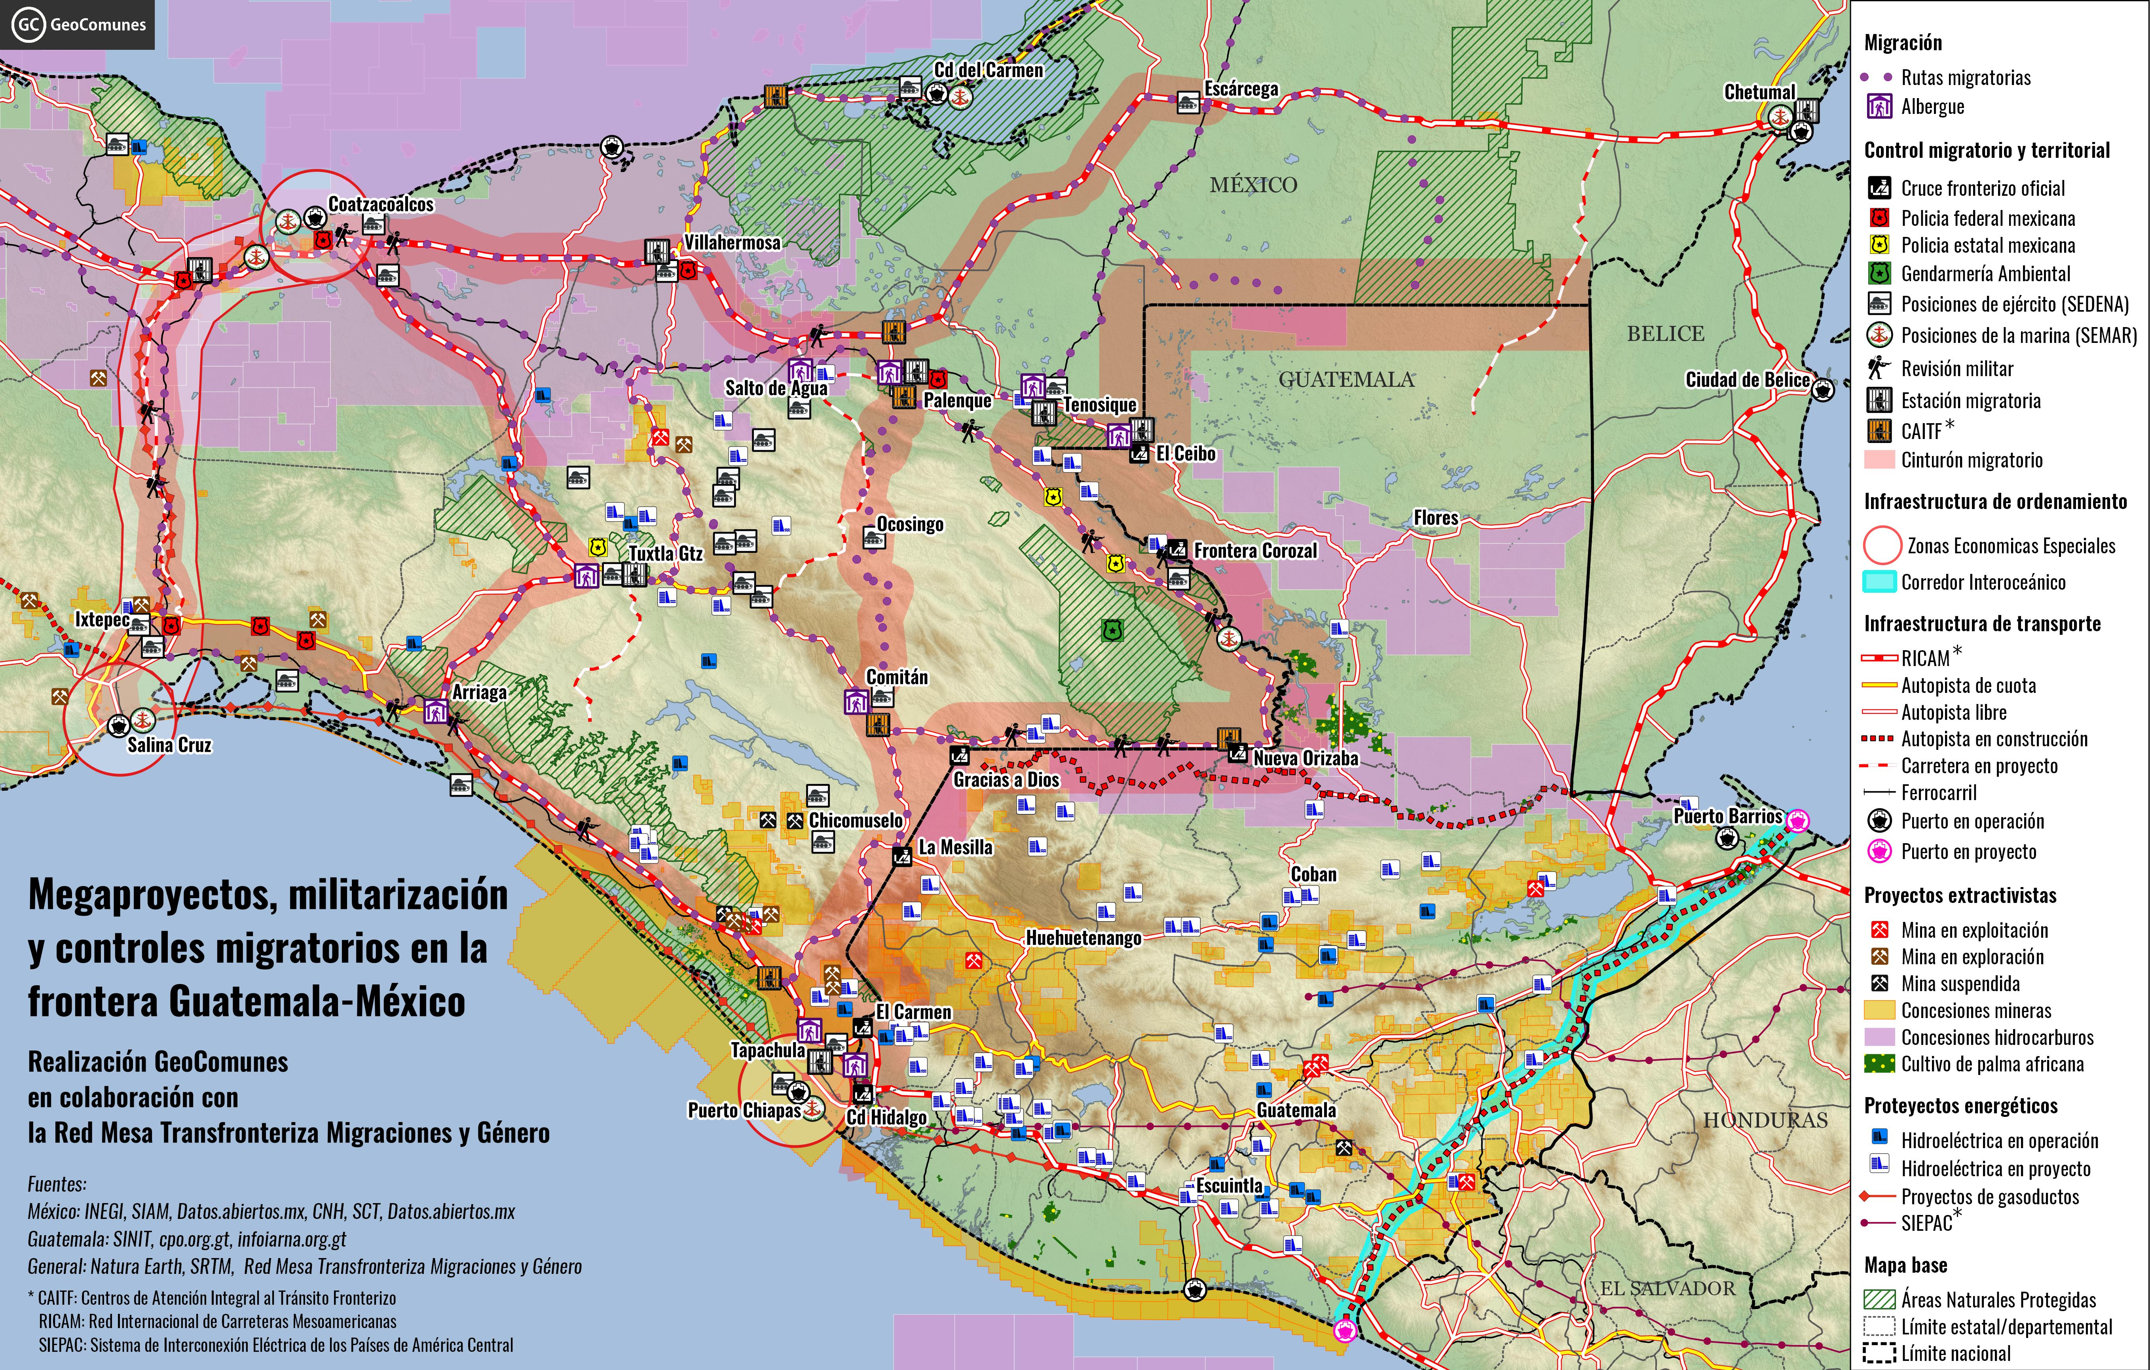

Slide 17
Tres postales
Centroamérica
El caribe
Trasatlánticas

Slide 18
Primera postal: Centroamérica
Guatemala
Honduras
El Salvador
Octubre 2018-Marzo de 2019

Slide 19
Foto: Guillermo Arias, 2018

Slide 20
Foto: Guillermo Arias

Slide 21
Foto: Guillermo Arias

Slide 22
Foto: Guillermo Arias

Slide 23
Foto: Guillermo Arias

Slide 24
Foto: José Hernández Claire

Slide 25
Segunda postal: El Caribe
Cuba
Haití

Slide 26
Haití
Desastres naturales y regímenes corruptos y autoritarios.
Desplazamiento forzado-éxodo masivo
Polos de desarrollo regionales y mercados laborales intermitentes (Brasil)
2016 la crisis de los refugiados Haitianos en Frontera Norte de México.

Slide 27
La pequeña Haití en Tijuana

Slide 28
Con Obama terminó la política de pies secos-pies mojados
Con Trump se agudizaron los discursos y prácticas contra el régimen cubano, impactando de forma negativa el desplazamiento de la población.

Slide 30
Exigencias contrapuestas
Entrar a EM-salir de la EM
Mayores recursos económicos, sociales y políticos
Priva la incertidumbre
Foto: José Hernández Claire

Slide 31
Fuente: Nodal. Con información de OIM 2019

Slide 32
Tercera postal: Trasatlánticas
África
Asia
India
Camerún
Lesoto
Eritrea
Bangladesh
Sri Lanka
Angola
Nepal
Ghana
Pakistán
El Congo
Somalia
Costa de Marfil

Slide 33
Notimex

Slide 34
Fuente: El Financiero.

Slide 35
Notimex

Slide 36
Notimex

Slide 37
Notimex

Slide 38
Notimex

Slide 39
Tres premisas
Que el movimiento es consustancial al desarrollo de las condiciones de la vida y parte de la naturaleza de lo humano.
Que la “representación” que se hace sobre los flujos poblacionales se establece desde la óptica del poder.
Que hay un ordenamiento del mundo que se basa en la implementación de diversos estados de excepción.
Qué comienza un nuevo “ordenamiento” del mundo basado en el gobierno pandémico de las migraciones.

Slide 40
…Y quizá no llegaré a ninguna parte
Pero como todos
conservaré mi derecho a desaparecer
(fragmento)
De: Carlos Velásquez

